Slide 1

Récit d’un échange l’Université Pontificale de Rio

Slide 2
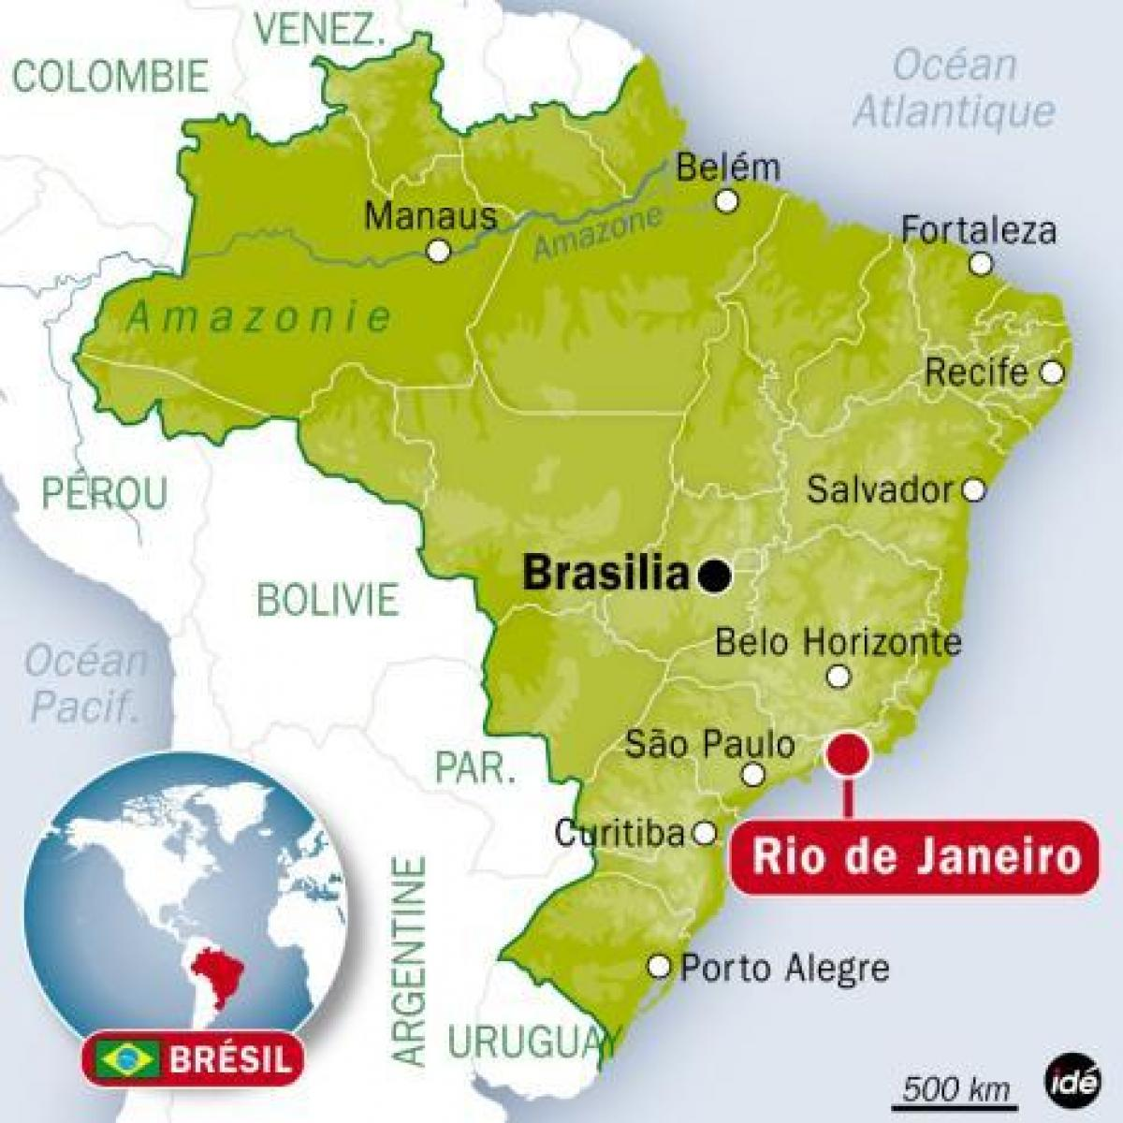
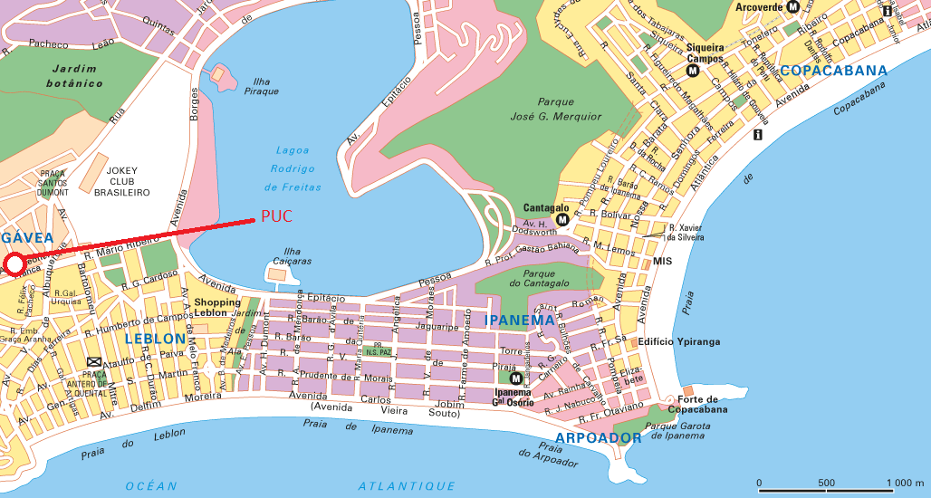
Le Brésil et Rio de Janeiro

Slide 3
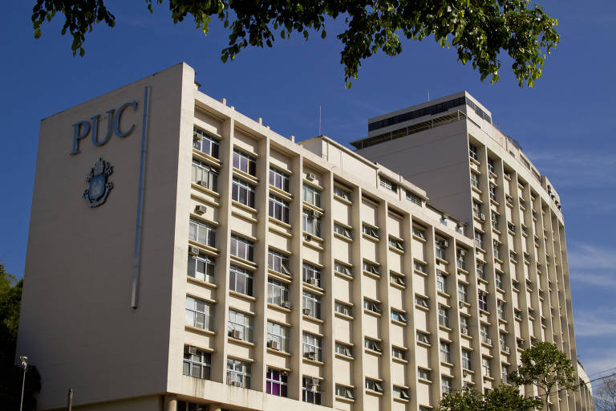
Le contenu académique à la PUC
Un très large choix de cours l’ensemble des départements : une très grande liberté offerte
Des cours à très grande majorité en Portugais avec des élèves brésiliens
Niveau très variable : du très difficile au très facile
De bonnes infrastructures dans l’ensemble

Slide 4
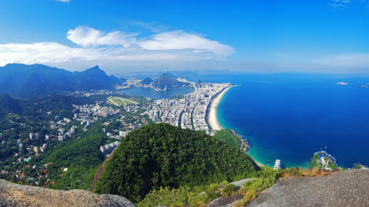
La vie en échange
Une formidable opportunité pour apprendre une nouvelle langue
Un rythme de vie carioca assez… captivant
Profiter de la plage entre 2 cours, randonnée et vie nocturne
Un rythme de vie qui m’a personnellement incité à rester au Brésil

Slide 5
Conclusions et recommandations
Un échange qui peut-être intéressant académiquement et bouleversant humainement
Bien préparer son échange surtout au niveau du contenu académique
Me contacter ou contacter un autre élève en cas de doute/questions

